Slide 1
Komunikační aktivity II.

Slide 2
On-line aktivity
SEO
Bannerová reklama
PPC
Direct mail
Mobilní telefony
Publicita

Slide 3

SEO
Předpoklady úspěšného SEO:
Porozumět svým zákazníkům: pochopit jak a proč používají vyhledávání, jaké fráze zadávají v různých stádiích rozhodovacího procesu a v různých obdobích sezóny a tomu přizpůsobovat obsah, názvy stránek, titulky, URL vzhledem ke klíčovým slovům.
Porozumět vyhledávačům: pochopit algoritmy, které rozhodují o výsledku vyhledávání.
Optimalizovat web po technické stránce: zajistit, aby byly jednotlivé stránky webu z hlediska kódu a struktury indexovatelné a tedy přístupné.
Budovat si reputaci, důvěryhodnost a autoritu: prostřednictvím off-page strategií – např. získáváním zpětných odkazů na web z jiných webů.

Slide 4
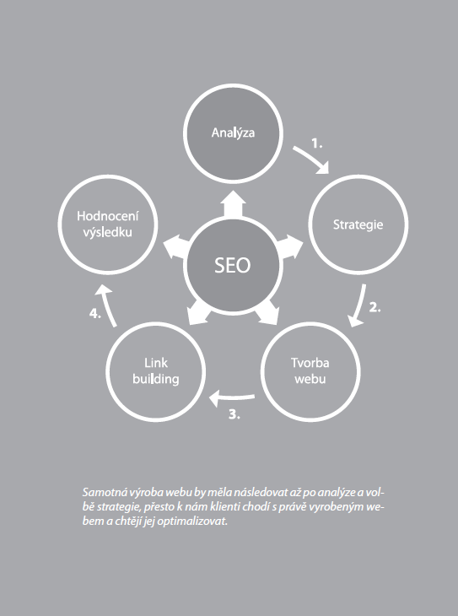
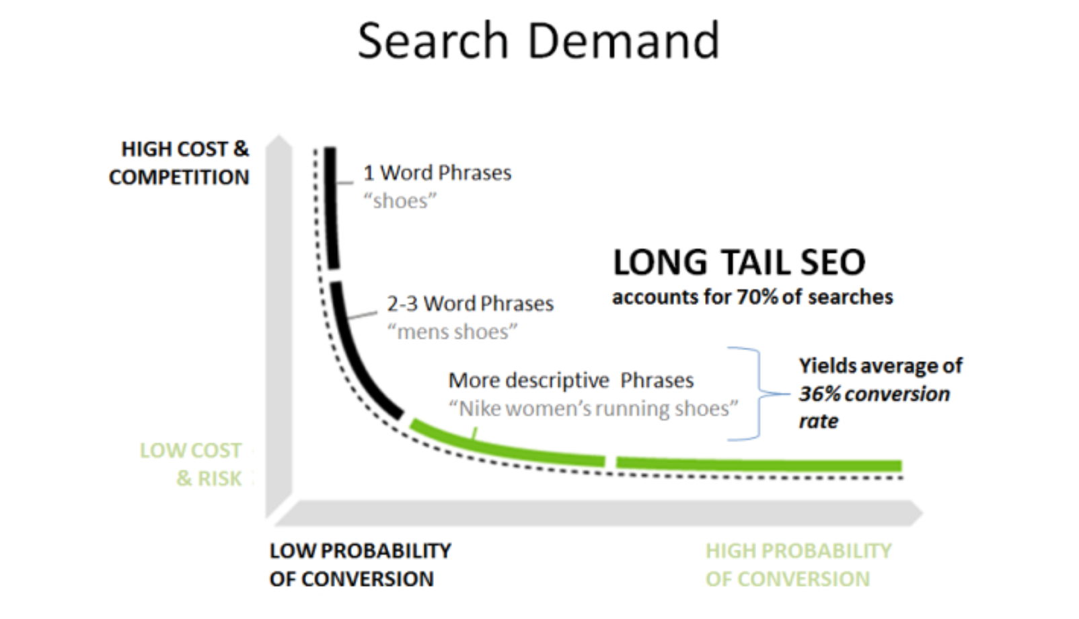
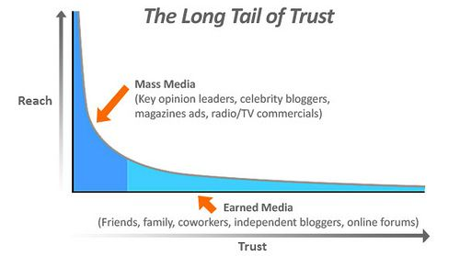
SEO
Optimalizace webu pro vyhledávače
Problémy/chyby
Optimalizace již hotového webu
Opomenutí netechnických aspektů SEO
Chápání SEO jako časově ohraničené akce
Upřednostnění potřeb prodejce před potřebami zákazníka
Texty přebrané od výrobce
Podceňování negativního PR ve vyhledávačích
Volba špatných cílů optimalizace
Vyhledávače jako jediný zdroj návštěvnosti

Slide 5
Bannerová reklama

Slide 8
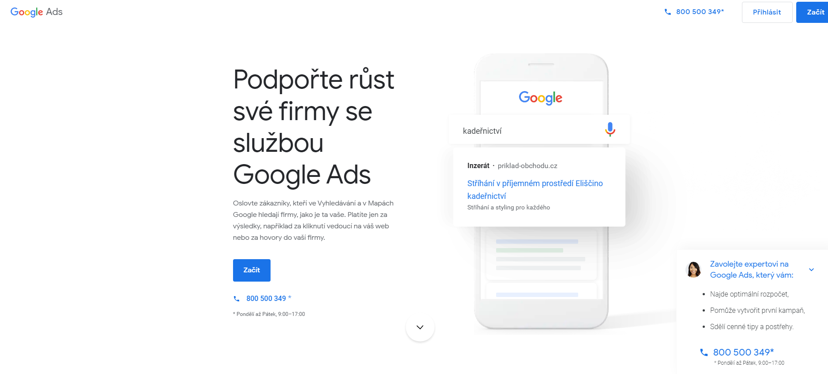
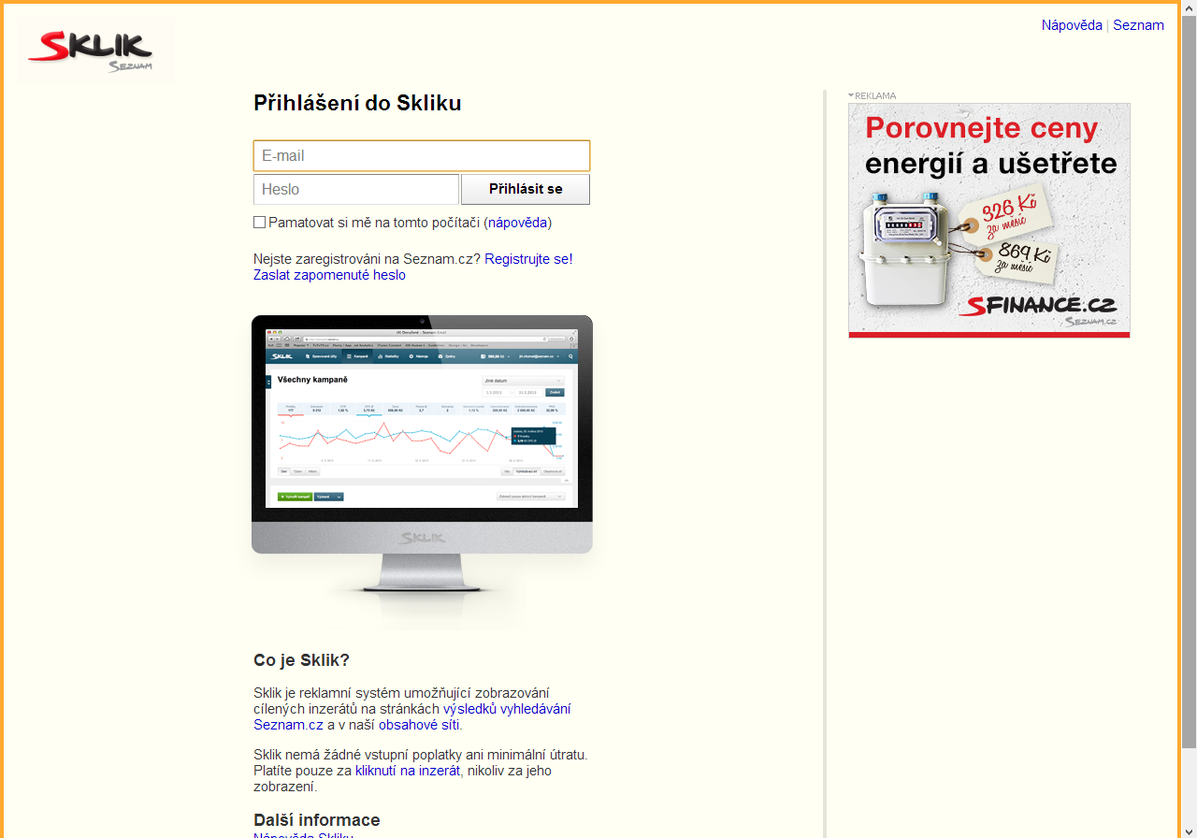
SEM
Get Started with Google Ads

Slide 9
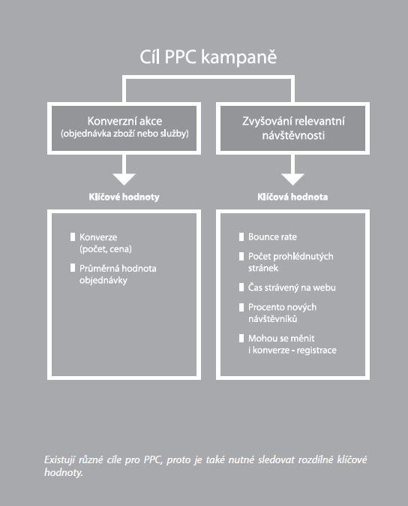
PPC
Díky kvalitní správě PPC kampaní můžete dnes zobrazovat své inzeráty na těch nejkvalitnějších reklamních plochách a přesto platit o 30 - 70 % méně než vaše konkurence
Chyby:
Spuštění PPC reklamy na nekvalitní web
Nesprávně zvolený a nastavený systém měření návštěvnosti
Sledování nesprávných parametrů výkonu kampaní
Požadavek první pozice vašeho inzerátu
Nevyužití dat z PPC reklamy pro rozvoj webu
Autor: Martin Kalina

Slide 10
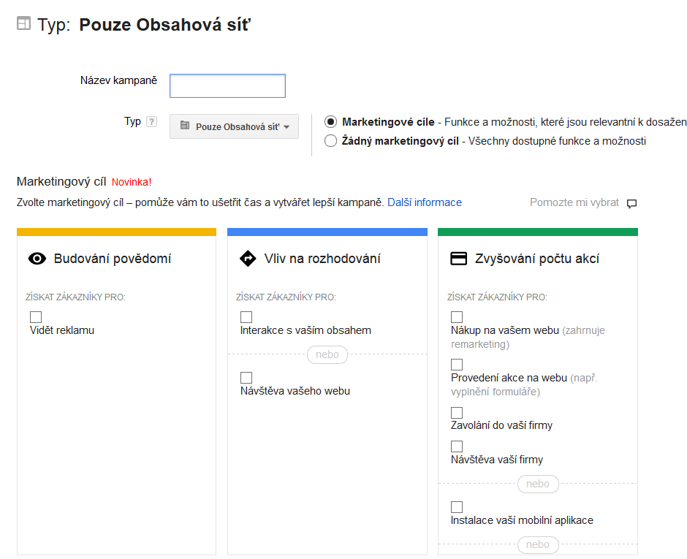
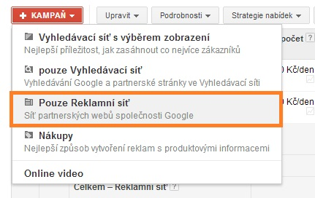

Slide 11
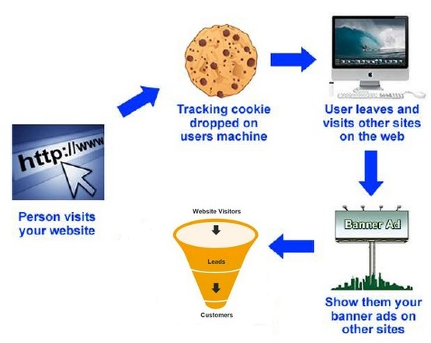
Remarketing

Slide 12
Direct mail
Cílem je oslovit co největší počet přesně definovaných členů vybraných cílových skupin
Využívá se na propagaci destinace jako celku (nabídka nejrůznějších služeb)
Nevýhodou direct mailu je obtížná aktualizace mailing listu
Direct mail je třeba dobře načasovat

Slide 13
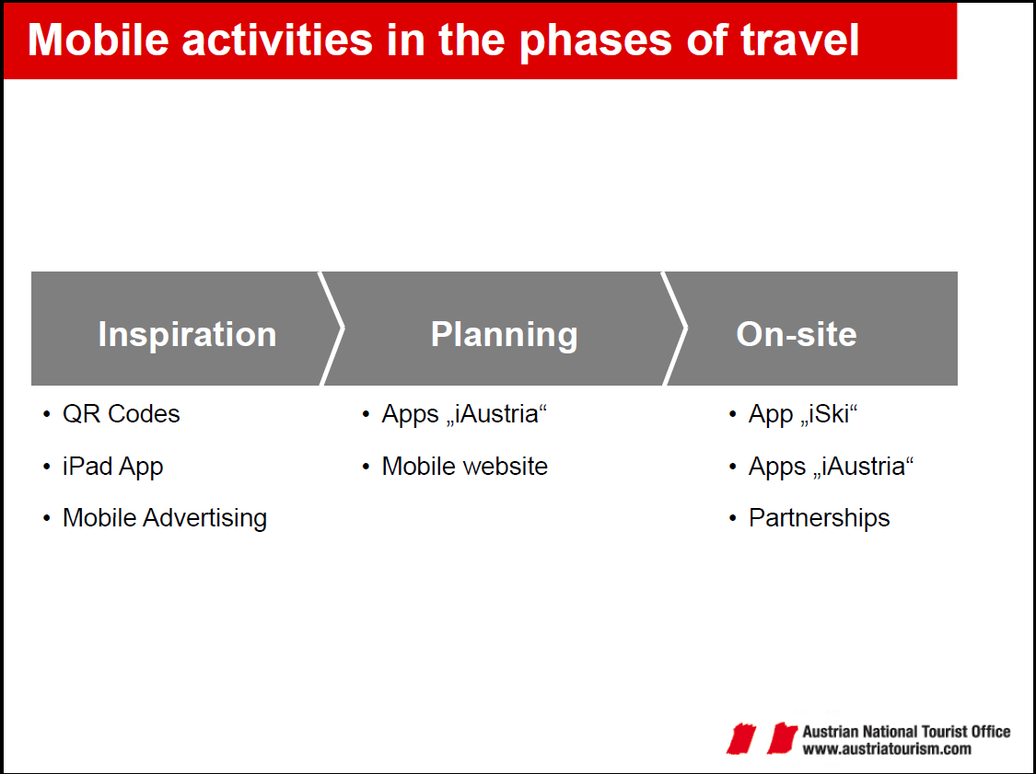
Marketing a „chytré“ telefony
Case study: Austria Werbung

Slide 14
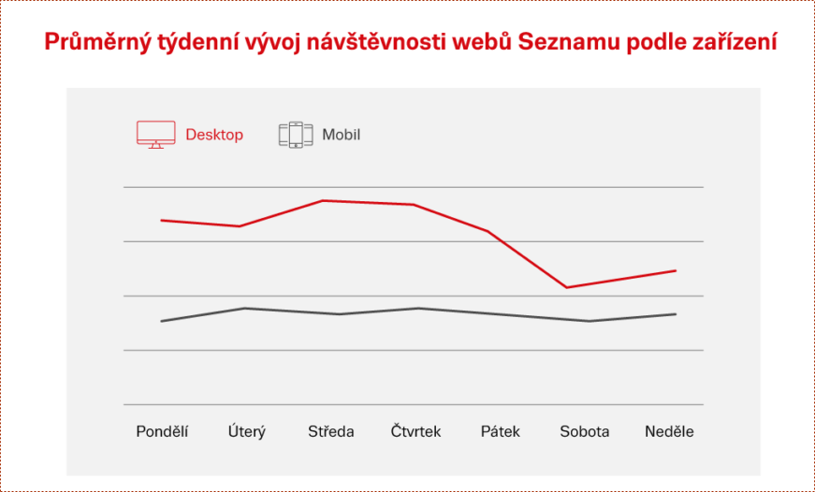
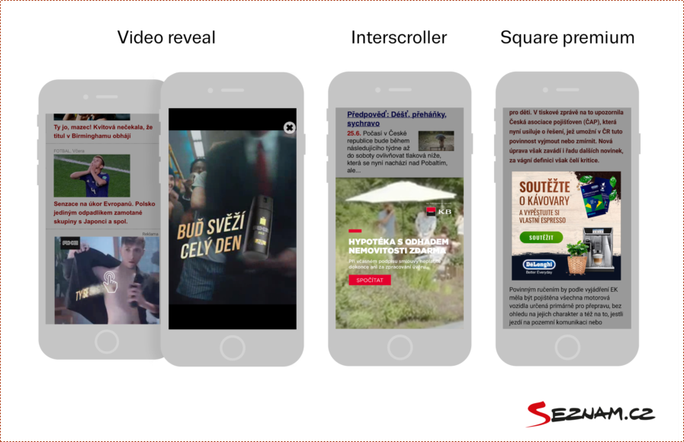
Mobilní telefon a Seznam.cz

Slide 15
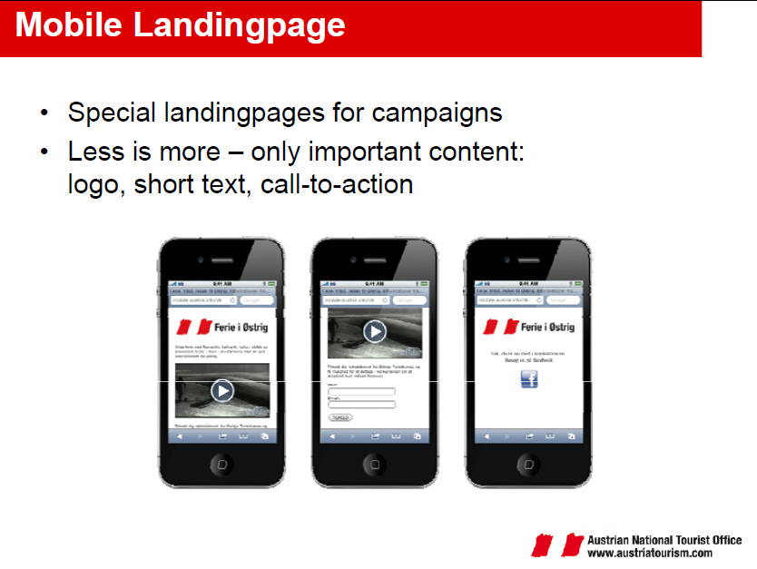

Slide 16
Copywriting
Při psaní textů musíte mít jasno nejen v záludnostech českého pravopisu, ale i v počtech. Některé copy útvary si totiž žádají nejen kreativní, ale i exaktní přístup – a vy byste se jako jejich tvůrce měli vejít do doporučeného počtu znaků a slov.
90 znaků je podle Facebooku maximum pro délku “horního” textu u placeného příspěvku. Pokud tohle pravidlo dodržíte, Facebook slibuje, že se text zobrazí celý i na zařízeních s menším displejem (čti: na mobilech).
16 slov je hranice, za kterou byste neměli jít při tvorbě alternativního textu u obrázku. Důvod je prostý – Google bere v potaz právě jen prvních 16 slov, sedmnácté a další už ignoruje.
55 znaků je délka Title, se kterou byste v drtivé většině případů neměli narazit ani u Google, ani u Seznamu. S delším Titlem naopak riskujete (zejména u Seznamu), že váš skvělý text usekne a zbytek nahradí třemi tečkami. Zkrátka proto, že se mu do sloupce s výsledky vyhledávání nevejde.
Mimochodem, kvantitativní omezení a doporučení platí i pro předměty e-mailů, titulky článků nebo počet odrážek v textu.

Slide 17
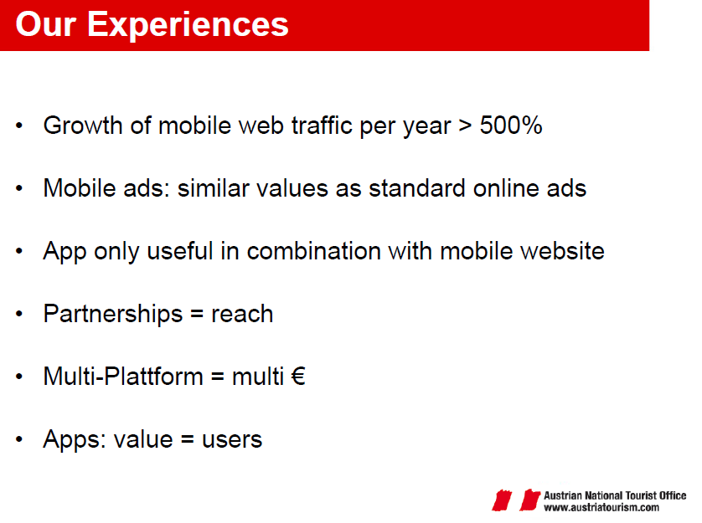

Slide 18
Publicita
Je bezplatná zmínka o destinaci v tisku, veřejném projevu, rozhlase a dalších médiích.
Má obvykle podpůrnou roli
Zahrnuje pravidelné články v tisku, relace v televizi, speciální akce, návštěvy známých osobností, osobní rozhovory a projevy
Aktivity
Ve spolupráci vydavateli tiskovin přímo vytvářet články, zprávy atd.
Zasílat médiím informace o plánovaných akcích (například vinobraní, atd.)
Budovat vazby s novináři (pozvat novináře k návštěvě destinace, připravit pro ně prohlídku, upozornit na zajímavosti)
Pro novináře připravovat tiskové mapy s fotografiemi

Slide 19
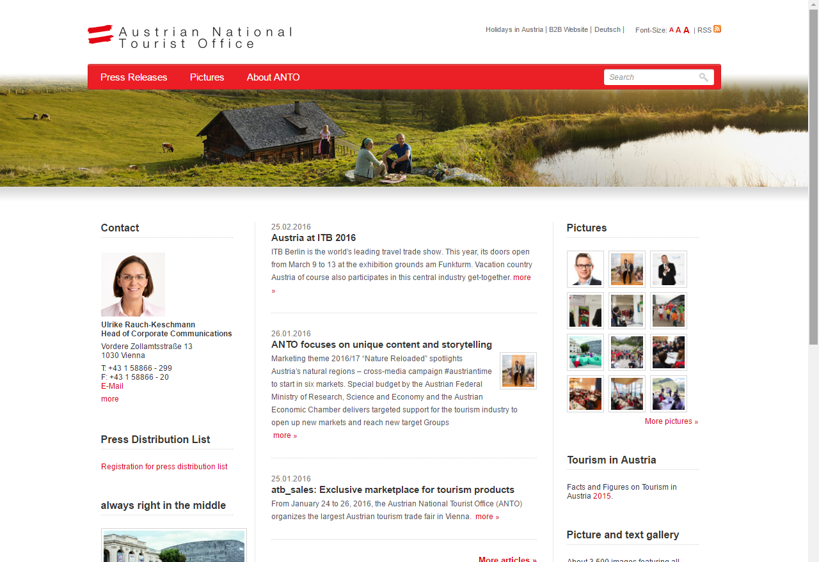
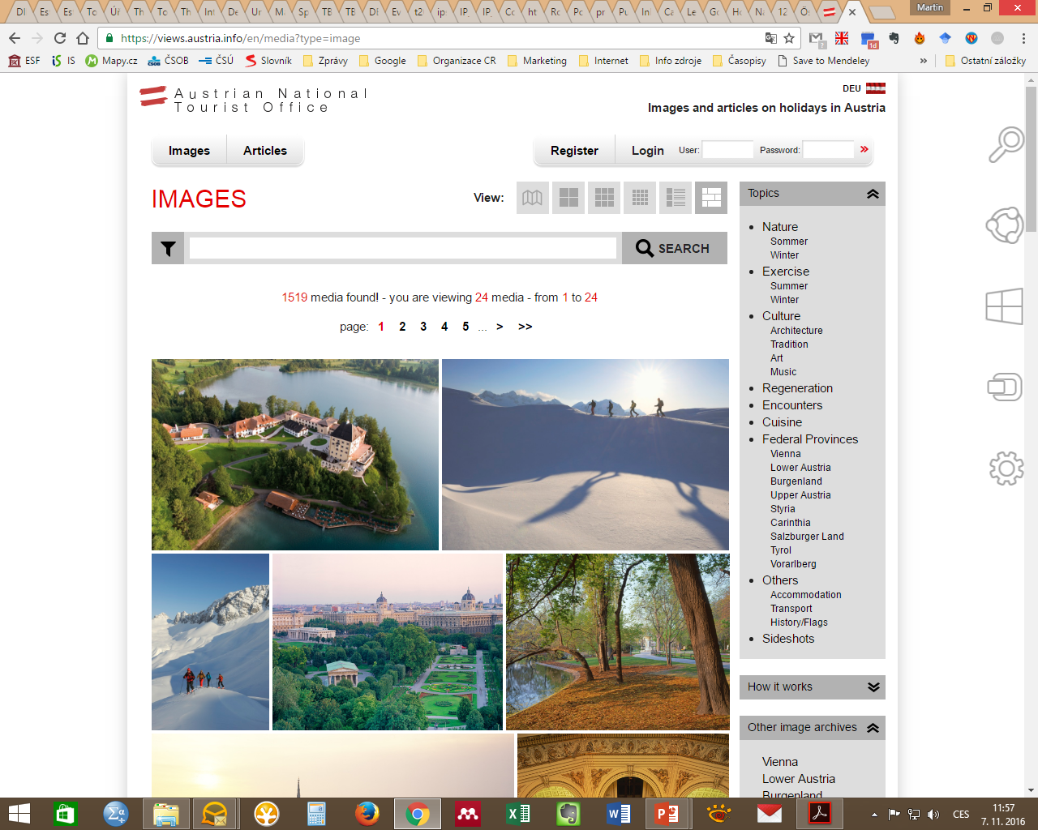
Servis pro novináře

Slide 20
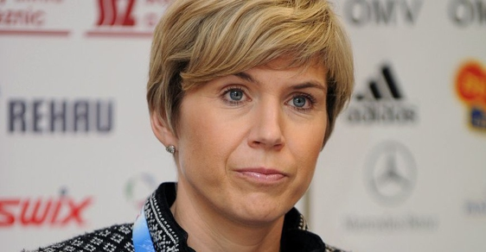

Poskytování informací
Ambasadorský program
Notes:
Další možností jak budovat představu o destinaci a jak vhodně působit na cílovou skupinu je přes ambasodorské programy. Například v minulosti takto Jižní Tyrolsko spolupracovalo s Kateřinou Neumanovou.

Slide 21
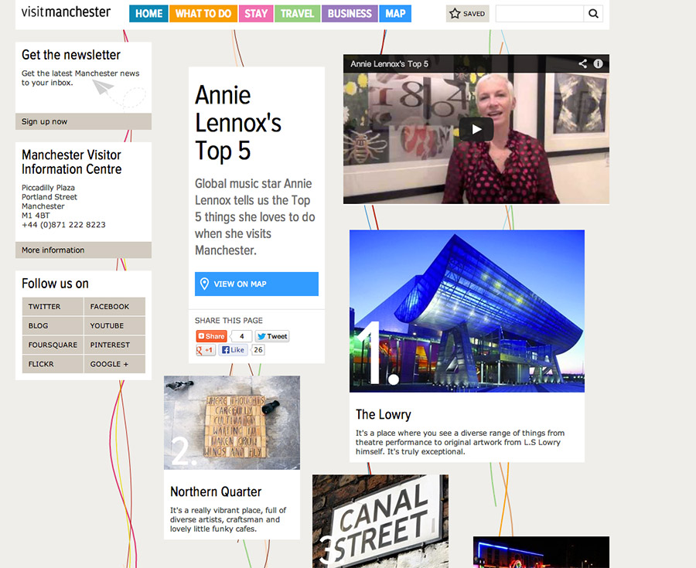
Notes:
Využití známé osobnosti vidíme i v případě Manachesteru - Annie Lennoxs jako expert, který doporučuje oblíbená místa v destinaci

Slide 23

Bloggeři a novináři
Notes:
Další pěkný projekt: Ukázka, kde se povedlo zapojit do komunikace „experta“, který přináší osobní příběh. Výborně zpracovaný storytelling, grafika (obrázky, videa, topografie), propojení s nabídkou autopůjčoven, cestovních kanceláří a konečně i poměrně přímý drive ke call to action – rezervace, newsletter, ….

Slide 35
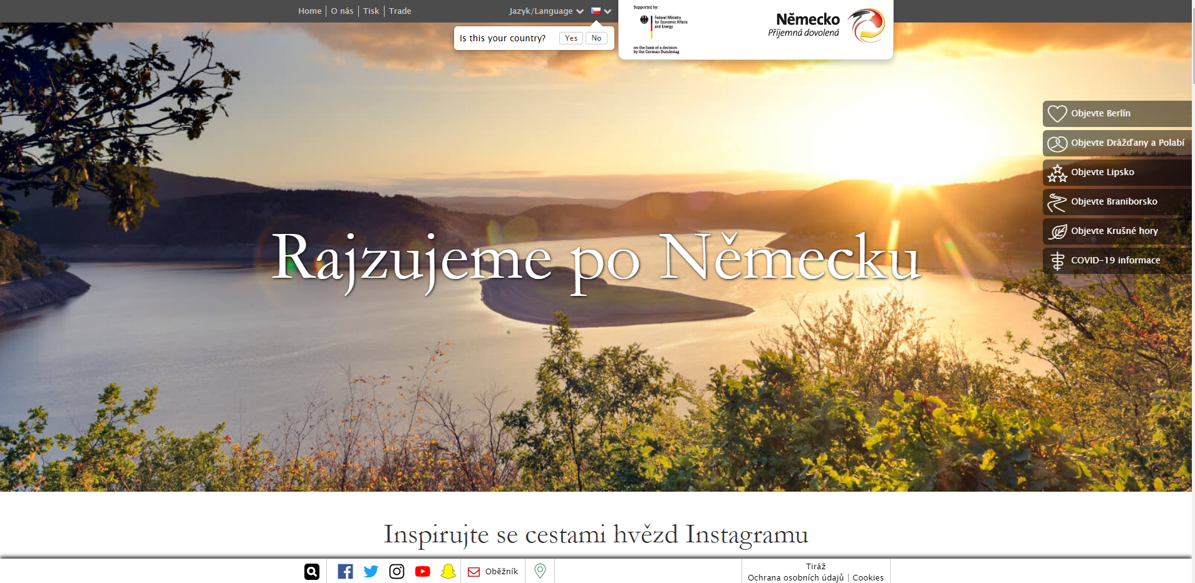

Slide 36
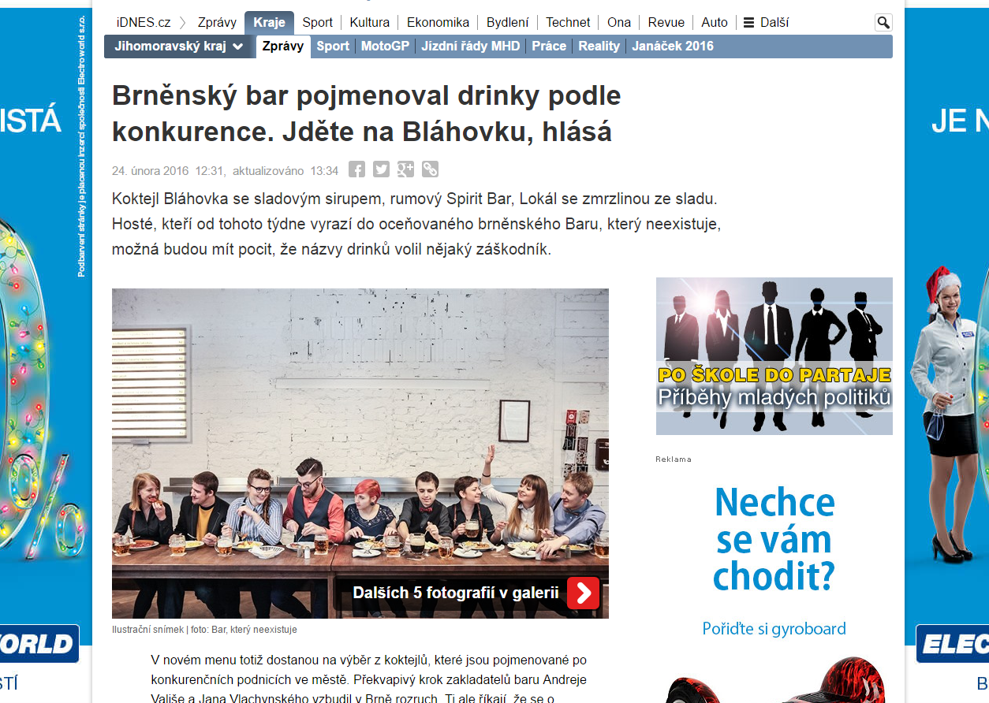
Publicita
Jejich menu je vyrobené jako časopis, který obsahuje i fotografie personálu Baru v oněch dvaceti podnicích. Tři tisíce kusů si hosté můžou odnést domů.
Zdroj: http://brno.idnes.cz

Slide 37
Vnitřní marketing

Slide 39
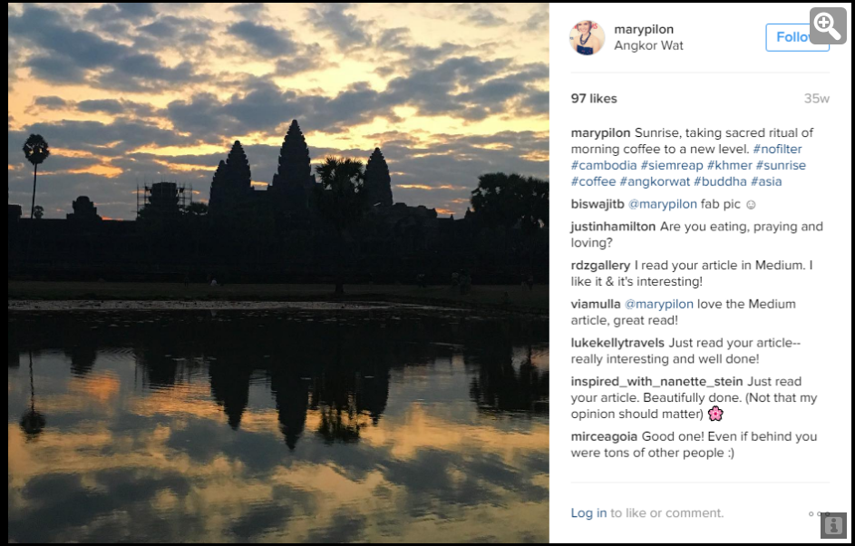
sebeprezentace na sociálních sítích
Autoportréty jako zdůraznění - a zároveň utváření - vlastní identity
Přizpůsobení své identity tomu, co se očekává
na sociálních sítích se očekává zajímavost, nenucenost a „užívání si života“
„Nadechla jsem se a pozvedla jsem iPhone k obloze. Po třiceti sekundách ořezávání a tagování jsem nahrála na Instagram momentku z dovolené,“ píše redaktorka a spisovatelka Mary Pilnová
Vypadá to jako nádherný cestovatelský moment. Ale to je lež,“ přiznává se Pilonová. „Neukázala jsem ty davy lidí, které kolem mne bojovaly o tutéž dokonalou fotku na Instagram. Vypadalo to, že se celé to místo proměnilo v jeden velký fotoateliér.“
Zdroj: http://technet.idnes.cz/

Slide 40
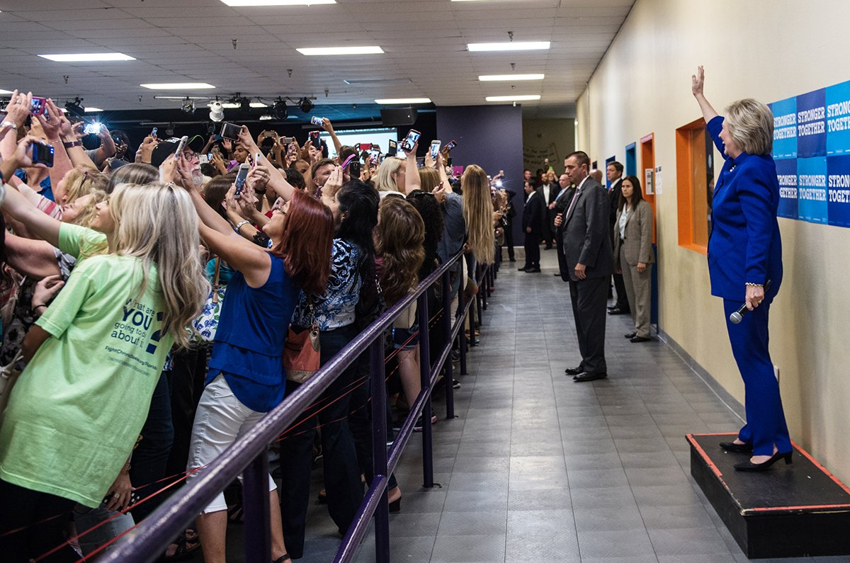
Fotka ukazuje, jak se všichni obrátili ke kandidátce zády, aby si vyfotili selfie

Slide 41
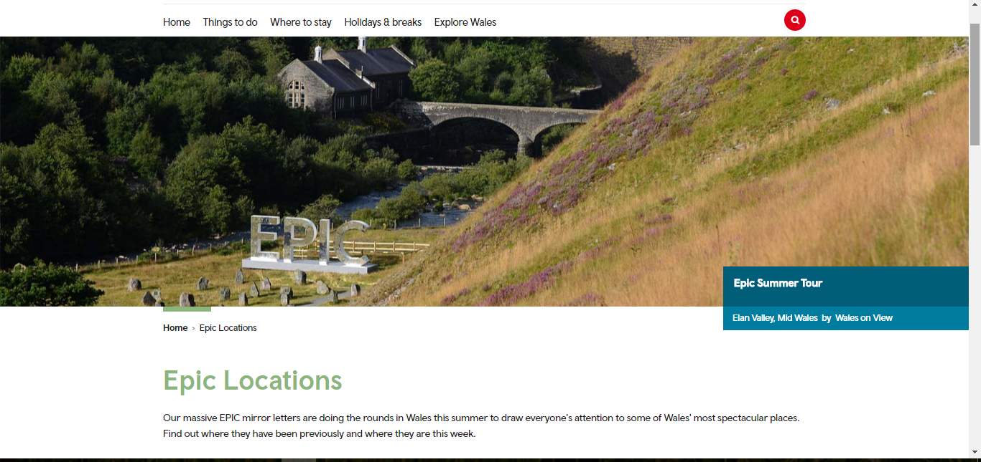
On-site aktivity

Slide 46
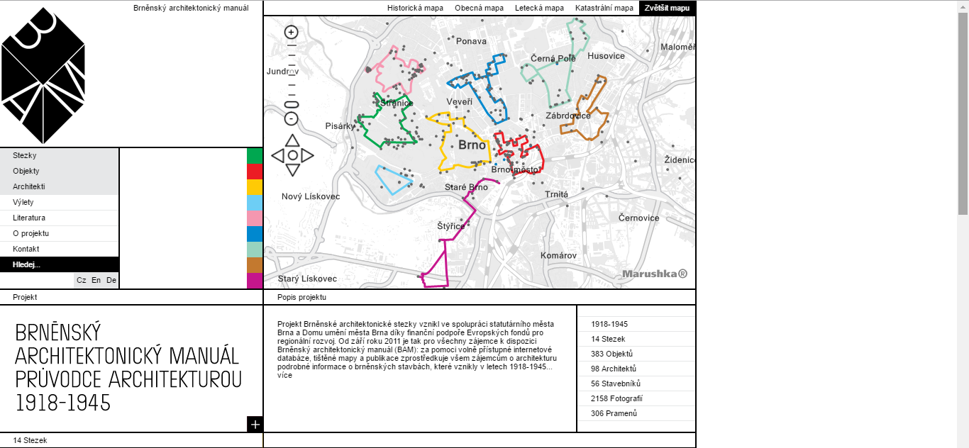

On-site aktivity
Průvodce destinací
Organizátor akcí
Tvorba produktů
Pramen: http://www.travel-trust.de/erlebnisse-im-tourismus/
Notes:
Online pohlcuje offline. Přesto, zásadní role DMO je v působení v místě pobytu návštěvníků

Slide 48
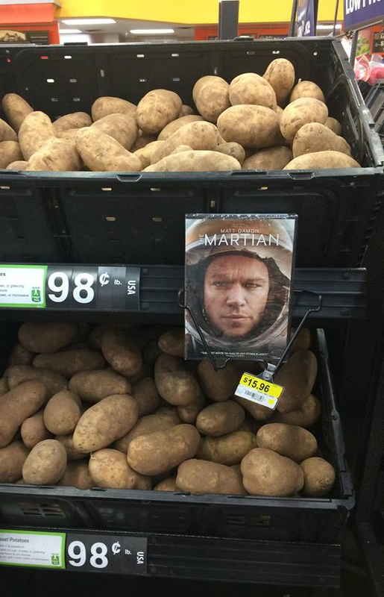
Cross-selling
se označují aktivity, jejichž účelem je navýšit celkovou objednávku zákazníka doporučením souvisejícího zboží.
Neplést s up-sellingem, snahou prodat vyšší model výrobku či pokročilejší verzi produktu.
V případě destinací může jít o:
  Nabídku průvodcovských služeb k ubytování
  Wellness služeb ke skipasu
  Regionálních produktů (Valašský frgál) k ubytování
  apod.

